Slide 1
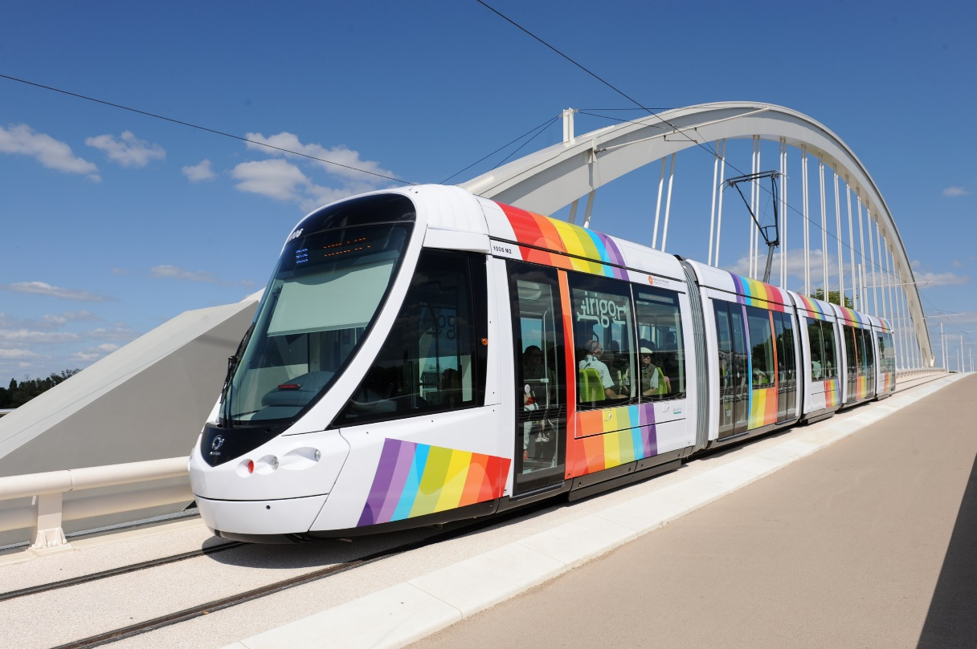
Scénario transport urbain
Plan National de Formation
26 mai 2020
Académie de Nantes

Slide 2
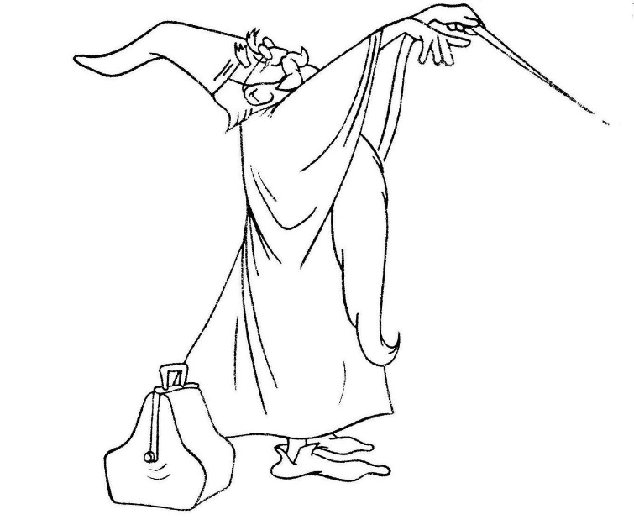
Écrire un scénario AGOrA... La démarche
Une histoire et ses situations professionnelles..
..pour viser les compétences
…transformées en situations d’apprentissage..

Slide 3
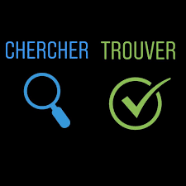
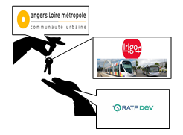
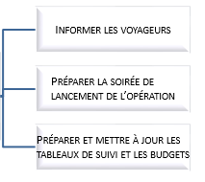
Une histoire et ses situations professionnelles
Une histoire professionnelle
Un contexte général
Un processus, un évènement
Des opérations
Des ressources
« la SEMAINE ECOLO ZERO € »

Slide 4
Ces situations propres à l’organisation s’inscrivent-elles dans les activités du référentiel ?
1.1 Préparation et prise en charge de la relation avec le client, l’usager ou l’adhérent
1.3 Actualisation du système d’information en lien avec la relation client, usager ou adhérent
Préparation et suivi d’évènements liés à la promotion de l’organisation
Assistance et suivi des opérations de prospection
Suivi des devis, commandes, contrats, conventions
Traitement des réclamations et des litiges
Mise à jour des dossiers
Mise à jour de tableaux de bord « commerciaux »
Suivi et actualisation des données sur les réseaux sociaux
1.2 Traitement des opérations administratives et de gestion liées aux relations avec le client, l’usager ou l’adhérent
2.1. Suivi administratif de l’activité de production
2.2. Suivi financier de l’activité de production
Suivi des approvisionnements et des stocks
Suivi de la coordination d’activités relevant d’un service ou d’un projet
Suivi des décaissements
Référentiel D’activités

Slide 5
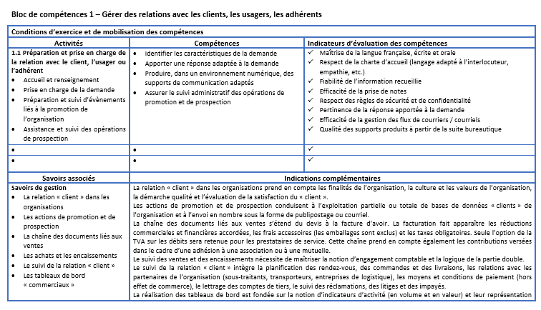
Enfin, En route vers les blocs de compétences
Écrire les situations d’apprentissages confiées aux élèves
Les éléments de contexte
Les données de situation
Les ressources pédagogiques
Les tâches confiées
L’environnement ….

Slide 6
Résumé du scénario:
Scénario 2nde Bac pro AGOrA portant sur l’organisation d’un évènement dans les transports urbains de l’agglomération angevine.
Pourquoi ce scenario ? Intention d’écriture dans le cadre du PNF
Créer un scénario transposable et adaptable aux contextes locaux
Recourir à des moyens techniques classiques en raison de l’hétérogénéité des environnements numériques
Associer des activités de communication et de gestion
Travailler dans le cadre de la Famille de métier GA-TL

Slide 7
Intentions Pédagogiques
Notes:
Partir d’une organisation que les apprenants connaissent au moins de nom (le transport urbain de l’agglomération) et l’allier à un enjeu sociétal dans l’air du temps (environnement, écologie).
Acquérir des compétences inscrites dans les blocs 1 et 2 du bac AGOrA (dans un cadre professionnel le titulaire d’un bac AGOrA peut être amené à assurer, de manière concomitante, des tâches en lien avec l’usager, les fournisseurs et les partenaires)
Découvrir un environnement professionnel en lien avec la famille de métiers GA-T-L et acquérir des compétences communes
Reconnaître les compétences transversales en lien avec l’employabilité et les certifications (à partir du référentiel européen RECTEC)
Inscrire les élèves dans une dynamique de projet en assurant l’assistance administrative d’un évènement

Slide 8
Contexte professionnel
Dans l’agglomération angevine, le réseau de transport en commun est organisé par la communauté urbaine Angers Loire Métropole.
La communauté urbaine Angers Loire Métropole a confié la gestion du transport urbain angevin à RATP Dev au travers d’un contrat de concession.
Le transport urbain est commercialisé sous la marque IRIGO.

Slide 9
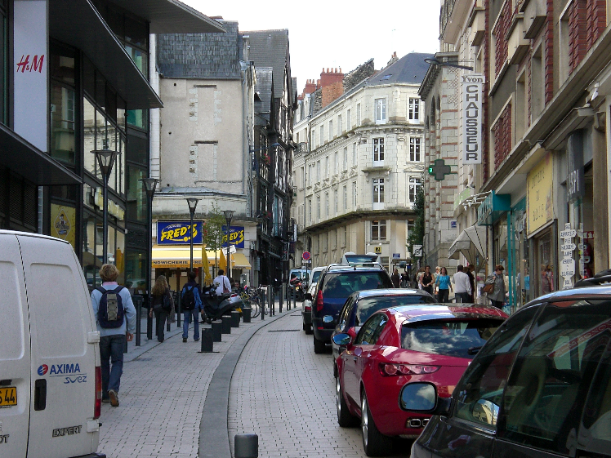
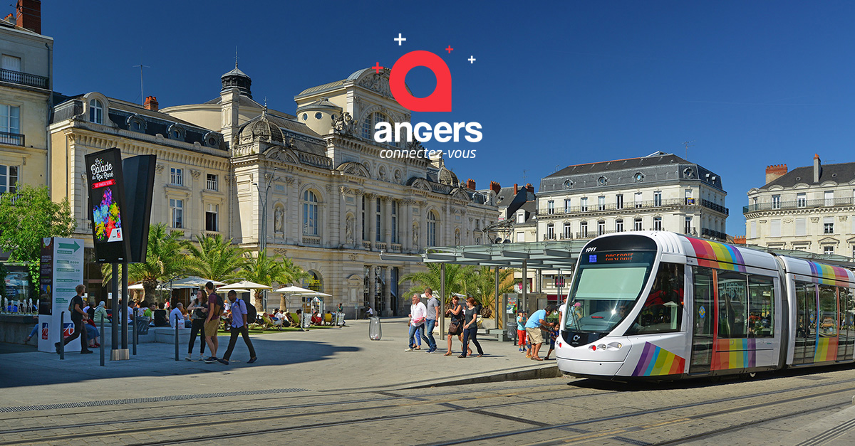
Afin de favoriser la transition écologique, RAPT Dev a choisi de s’associer au Plan de développement durable d’Angers Loire Métropole
Comment ?
Pour cela, RATP Dev a créé un évènement : la SEMAINE ECOLO ZERO €.
La SEMAINE ECOLO ZERO €, qu’est-ce c’est ?
La gratuité des transports en commun durant une semaine dans toute l’agglomération angevine.
Notes:
Afin de favoriser la transition écologique, RAPT Dev a choisi de s’associer au Plan de développement durable d’Angers Loire Métropole
Comment ?
En incitant ses usagers, les voyageurs, à changer leur comportement : abandonner leur véhicule personnel au profit de transports plus respectueux de l’environnement.
Pour cela, RATP Dev a créé un évènement : la SEMAINE ECOLO ZERO €.
La SEMAINE ECOLO ZERO €, qu’est-ce c’est ?
Rapt Dev propose la gratuité des transports en commun (bus et tram IRIGO) durant une semaine dans toute l’agglomération angevine.

Slide 10
Assistance à la gestion d’un événement : « la SEMAINE ECOLO ZERO € »
Rôle de l’apprenant dans La SEMAINE ECOLO ZERO €
Les apprenants sont stagiaires auprès du service commercial. Leur tutrice leur a confié des tâches en lien avec la préparation de cet événement.
Outils à disposition
Supports à disposition de l’apprenant
Le scénario
Les annexes (documents professionnels: facture, tableaux …)
Le plan de travail

Slide 11
Le scénario s’inscrit dans des activités relatives au bloc 1 et au bloc 2
Envoi d’ un SMS d’information
Mise à jour des écrans d’information
Préparation de la soirée de lancement de la Semaine Écolo Zéro €
Publipostage d’ invitations
Mise à jour du budget de la soirée de lancement de la Semaine Écolo Zéro €
Restructuration du tableau du budget
Analyse des écarts, transmission d’information
Réponse à une réclamation d’usager
Préparation d’une exposition
Communication avec le traiteur
Règlement de facture
Mise à jour du budget, calcul des écarts
Préparation d’ un tableau de bord sur la fréquentation du transport urbain dans l’agglomération
État des lieux
Prospective
Mise à jour des réseaux sociaux
Préparation d’une note
Information aux voyageurs
Notes:
Activités du bloc 1 et du bloc 2 qui associent des savoirs de gestion, de communication, numérique et d’économie droit.
Soirée de lancement rassemble partenaires, usagers, politiques …

Slide 12
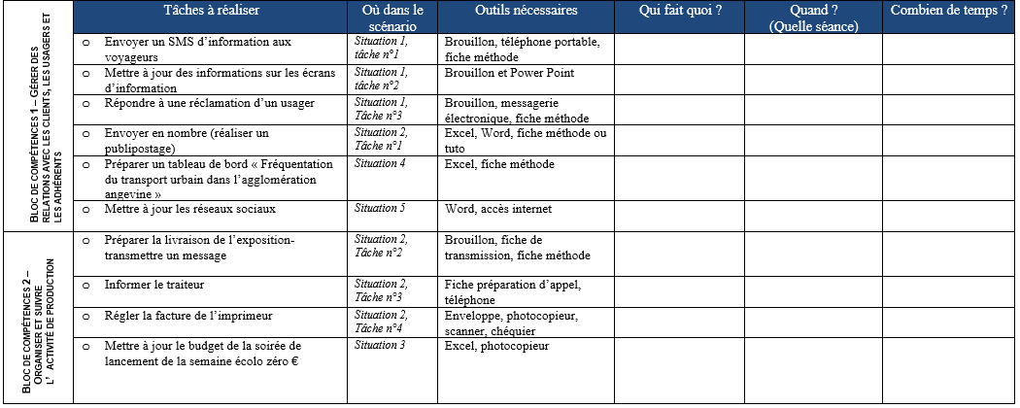
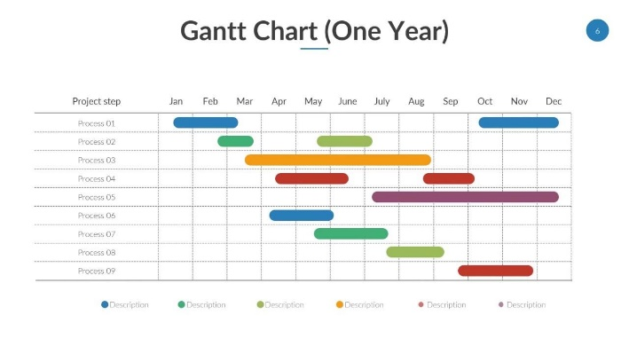
LE plan de travail
1. Le Plan Prévisionnel de Travail
Compétences transversales : planifier, organiser son travail dans un groupe et individuellement
Se poser
Évaluer le travail à réaliser
Prioriser les tâches
S’organiser
Se lancer dans la tâche
Répartir les tâches
Notes:
Nous sommes dans le cadre formatif, l’objectif est d’apprendre à l’élève à: Objectifs: apprendre à l’élève à
Planifier, organiser son travail dans le groupe et individuellement
Utiliser les ressources nécessaires à la réalisation du travail (fiches méthodes)
Auto-évaluer ses compétences professionnelles et transversales
L’apprenant dispose de plusieurs documents qui vont l’aider à planifier, organiser et évaluer son travail.
Objectifs: apprendre à l’élève à planifier, organiser son travail dans le groupe et individuellement
Pour ce scénario, la répartition des tâches n’est pas prédéterminée par l’enseignant. Chaque groupe d’élève (2- 3 élèves) prend le temps de réfléchir, de se poser avant de se lancer dans la réalisation des tâches. Les apprenants doivent évaluer le travail à réaliser, prioriser les tâches, les répartir, s’organiser, se lancer dans la tâche

Slide 13
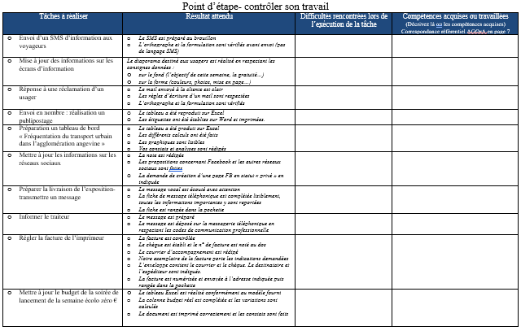
2. Point d’étape Compétences transversales : contrôler son travail, partager de l’information, rendre compte des avancées et des difficultés rencontrées, des compétences professionnelles acquises ou travaillées
S’arrêter et faire le point
Prendre de la hauteur / aux tâches réalisées
Se donner de nouveaux objectifs
RÉFLEXIVITÉ
RESPONSABILITÉ
AUTONOMIE
Notes:
De même ¼ d’heure avant la fin de la séance chaque groupe échanger les informations sur l’avancée du travail : note vos points d’étape, partagez de travail réalisé ou en cours de réalisation

Slide 14
3. Bilan des compétences transversales
A la fin du scénario, les élèves en groupe puis individuellement autoévaluent leurs compétences transversales
Double objectif de ce bilan :
Travailler les compétences transversales fondamentales reconnues en milieu professionnel qui
traversent le référentiel
s’inscrire dans le cadre européen (RECTEC)
Travailler en groupe | Organiser son travail | Utiliser des outils professionnels
Gestion du temps
Organisation des tâches dans le groupe
Efficacité du groupe
Communi-cation au sein du groupe
Implication personnelle
Respect des consignes
Gérer les informations
Contrôle du travail avant remise
Outils utilisés
Contexte d’utilisation
Niveau de compétences techniques
Notes:
A la fin du scénario, les élèves en groupe puis individuellement autoévaluent leurs compétences transversales
Les schémas sont adaptés des compétences transversales en lien avec l’employabilité et les certifications reconnues en Europe (RECTEC)

Slide 15
Poursuite envisagée du scénario
Aborder de nouvelles compétences (ex : Bloc 3, réseaux sociaux, accueil physique d’un usager)
Complexifier des tâches abordées dans ce scénario (ex : réaliser un appel sortant et entrant)
Visiter en amont ou en aval du scénario l’entreprise chargée du transport urbain localement
Réaliser un projet en collaboration avec cette entreprise (ex : participation à un évènement)

